Slide 1
Tema 8.- Aprendizaje por Refuerzo
Inteligencia Artificial
Jorge Tesch Torres

Slide 2
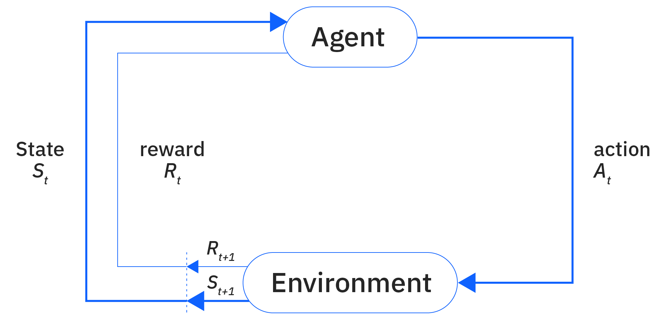
¿Qué es el Aprendizaje por Refuerzo (RL)?
Es un paradigma en el que un agente aprende a tomar decisiones interactuando con un entorno, con el objetivo de maximizar una recompensa acumulada.
Comparación con otros tipos de aprendizaje:
Supervisado:
  Aprende a partir de ejemplos etiquetados. (x → y)
No supervisado:
  Encuentra patrones sin etiquetas. (clustering, PCA…)
Aprendizaje por Refuerzo:
  Aprende haciendo, probando acciones, recibiendo recompensas o castigos, y mejorando su política de decisión.
El agente no aprende de datos estáticos, sino de experiencia, como un humano aprendiendo a montar en bici o a jugar ajedrez.

Slide 3
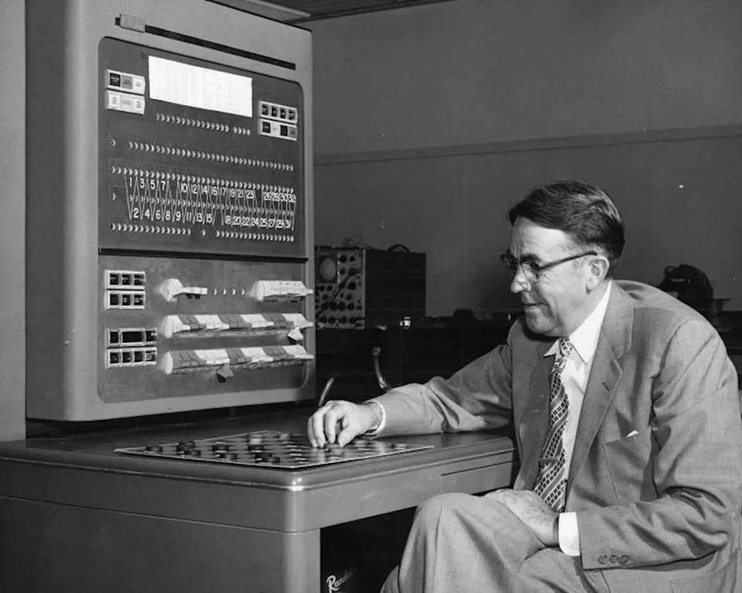
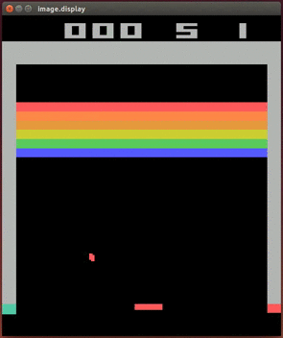
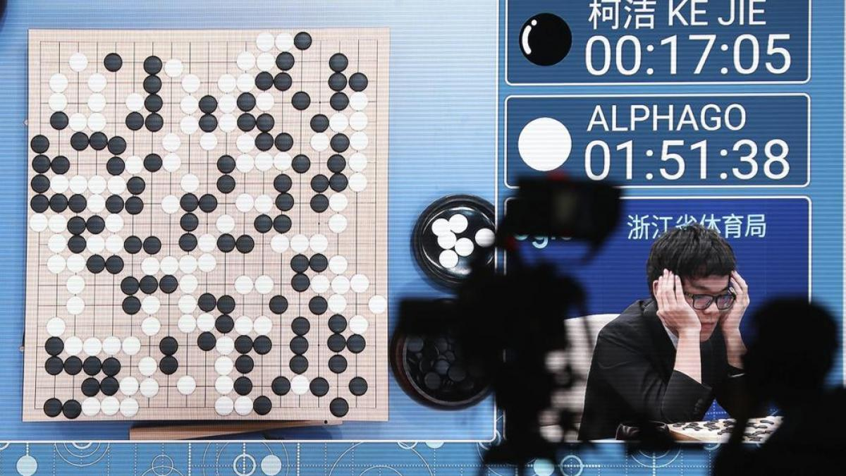
Historia y motivación
1959 – Arthur Samuel (IBM)
  Primer sistema que “aprendía” a jugar a las damas mediante autoentrenamiento.
1997 – IBM Deep Blue
  Aunque no era RL, marcó el camino hacia agentes de decisión compleja.
2013 – DeepMind (DQN)
  La IA aprende a jugar videojuegos Atari directamente de píxeles usando RL + Deep Learning.
2016 – AlphaGo
  Una combinación de RL, redes profundas y búsqueda Monte Carlo derrota al campeón mundial de Go.

Slide 4
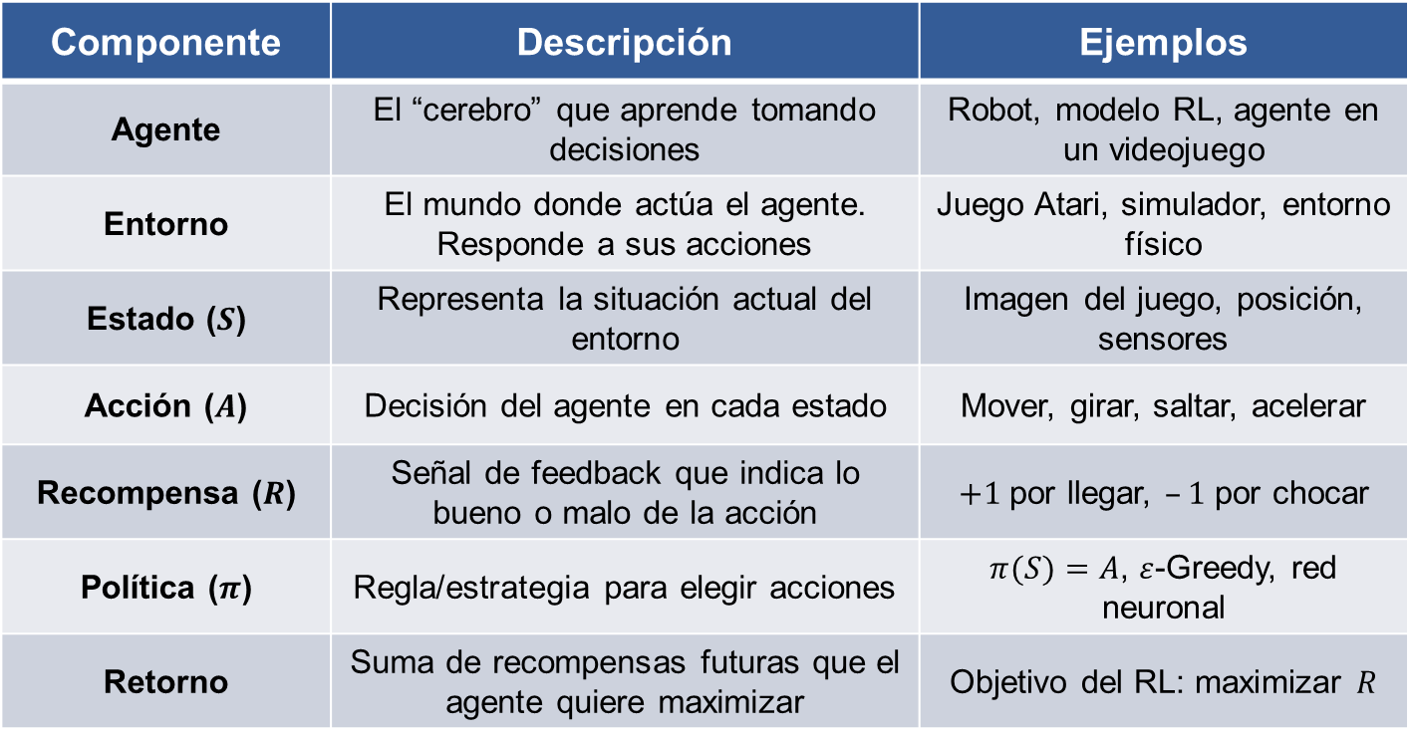
Componentes del Aprendizaje por Refuerzo
Componente | Descripción | Ejemplos
Agente | El “cerebro” que aprende tomando decisiones | Robot, modelo RL, agente en un videojuego
Entorno | El mundo donde actúa el agente. Responde a sus acciones | Juego Atari, simulador, entorno físico
Estado ($S$) | Representa la situación actual del entorno | Imagen del juego, posición, sensores
Acción ($A$) | Decisión del agente en cada estado | Mover, girar, saltar, acelerar
Recompensa ($R$) | Señal de feedback que indica lo bueno o malo de la acción | $+1$por llegar, $–1$ por chocar
Política ($π$) | Regla/estrategia para elegir acciones | $π(S)=A$, $ε$-Greedy, red neuronal
Retorno | Suma de recompensas futuras que el agente quiere maximizar | Objetivo del RL: maximizar $R$

Slide 5
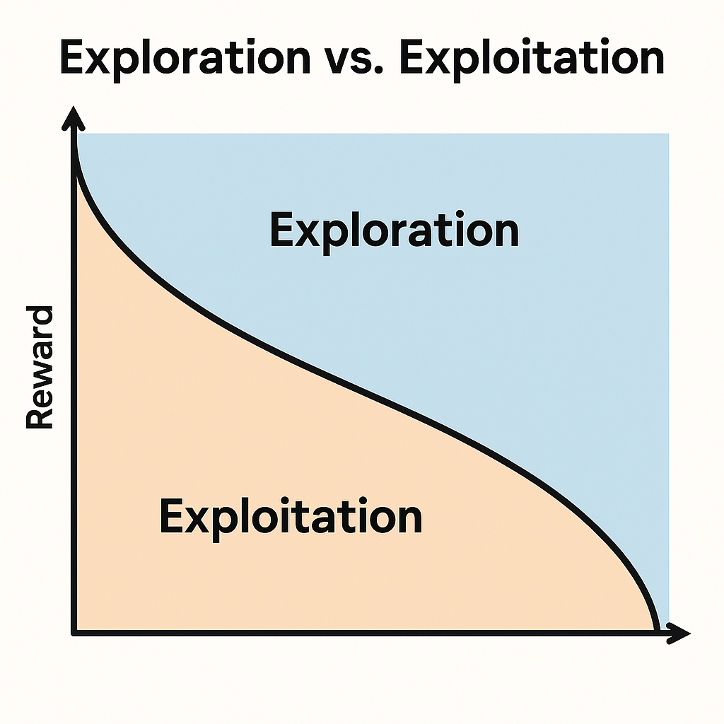
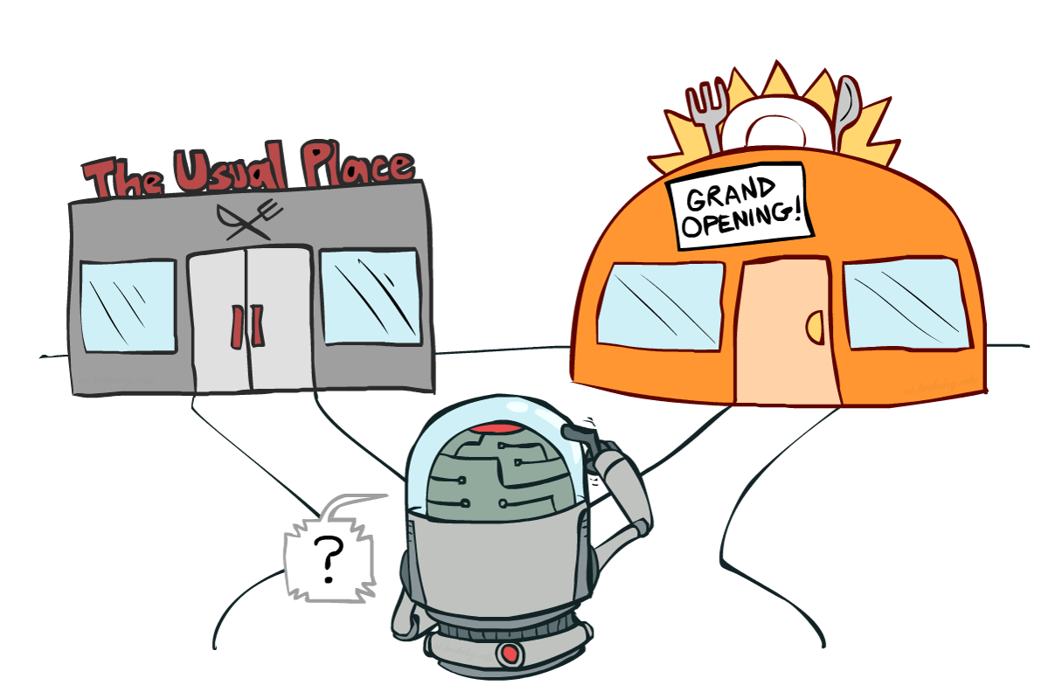
Exploración vs Explotación
Exploración
Probar acciones nuevas, incluso si parecen malas.
Objetivo: descubrir mejores estrategias a largo plazo.
Ejemplos:
  El robot prueba un camino nuevo.
  El agente de Atari pulsa un botón que nunca ha usado.
Explotación
Usar lo que ya sabe para obtener alta recompensa inmediata.
Objetivo: maximizar el rendimiento en base al conocimiento actual.
Ejemplos:
  El agente repite una acción que ya le dio recompensa.
  En un videojuego, sigue la ruta “segura”.

Slide 6
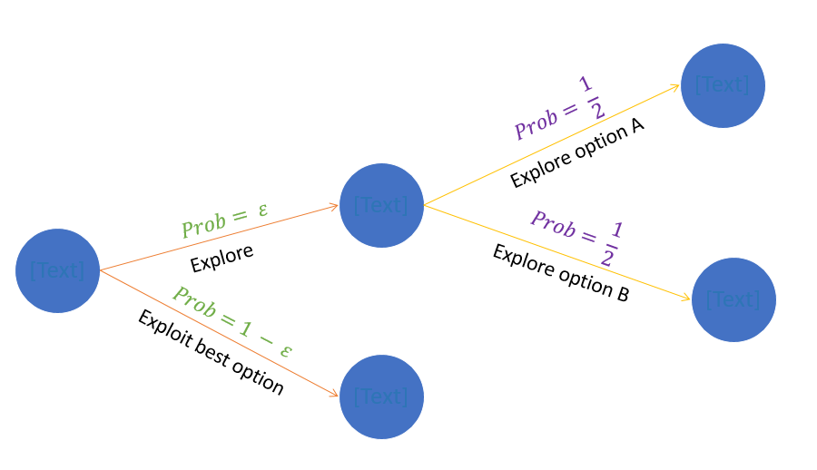
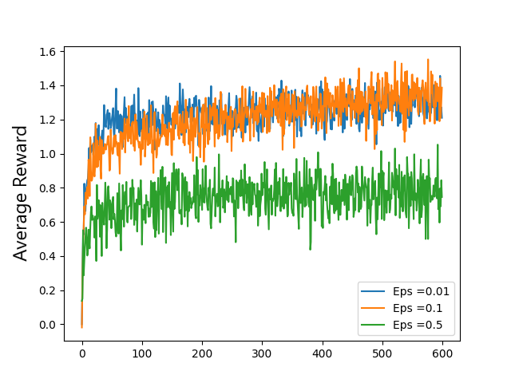
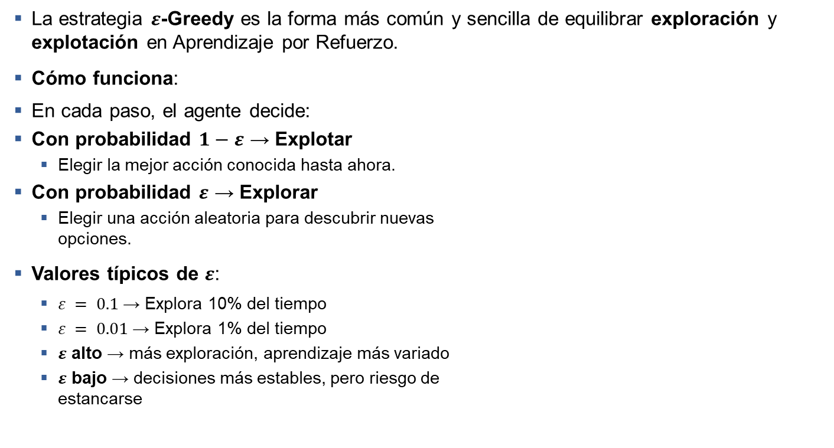
Estrategia $ε$-Greedy
La estrategia $ε$-Greedy es la forma más común y sencilla de equilibrar exploración y explotación en Aprendizaje por Refuerzo.
Cómo funciona:
En cada paso, el agente decide:
Con probabilidad $1−ε$ → Explotar
  Elegir la mejor acción conocida hasta ahora.
Con probabilidad $ε$ → Explorar
  Elegir una acción aleatoria para descubrir nuevas opciones.
Valores típicos de $ε$:
  $ε = 0.1$→ Explora 10% del tiempo
  $ε = 0.01$→ Explora 1% del tiempo
  $ε$ alto → más exploración, aprendizaje más variado
  $ε$ bajo → decisiones más estables, pero riesgo de estancarse

Slide 7
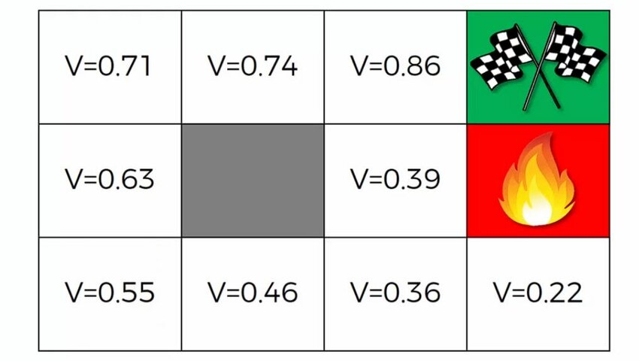
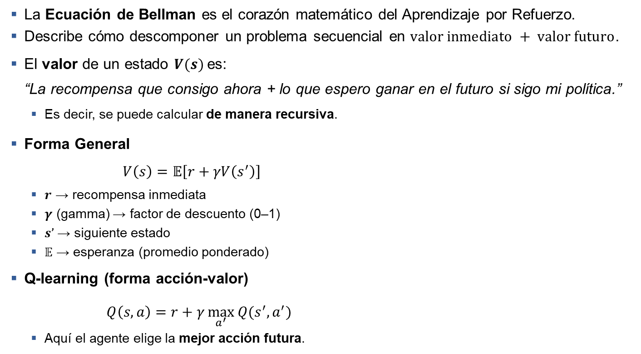
Ecuación de Bellman
La Ecuación de Bellman es el corazón matemático del Aprendizaje por Refuerzo.
Describe cómo descomponer un problema secuencial en $valor inmediato + valor futuro$.
El valor de un estado $V(s)$es:
“La recompensa que consigo ahora + lo que espero ganar en el futuro si sigo mi política.”
  Es decir, se puede calcular de manera recursiva.
Forma General
$$V\left(s\right)=𝔼\left[r+γV\left(s^{′}\right)\right]$$
  $r$ → recompensa inmediata
  $γ$ (gamma) → factor de descuento (0–1)
  $s’$→ siguiente estado
  $𝔼$ → esperanza (promedio ponderado)
Q-learning (forma acción-valor)
$$Q\left(s,a\right)=r+γ\max_{a^{′}}{Q(s^{′},a^{′})}$$
  Aquí el agente elige la mejor acción futura.

